Slide 1

Hilfreiche Atemtechniken
bei chronischen Schmerzen
BREATHMARK.DE

Slide 2


Überblick
Einführung
Die Atmung
Tipps
Chronischer Schmerz
Lebensqualität
Atemtechniken nutzen
Stressreduktion
Einfach und für den Alltag
Literaturtipps

Slide 3

Was sind chronische Schmerzen?
Chronischer Schmerz trifft viele Menschen jeden Tag
Er kommt regelmäßig wieder oder bleibt permanent und verändert den Alltag
Er beeinflusst Körper, Gefühle und soziale Beziehungen
Ihm ist modular zu begegnen und Atemarbeit ist Teil der Genesung

Slide 4

Die Rolle der Atmung
Schmerz ist Stress für alle Systeme
Atemtechniken unterstützen die Linderung von Schmerzen
Sie beruhigen Dein Nervensystem nachhaltig
Du kannst sie jederzeit anwenden, immer wenn der Schmerz kommt oder zwischendurch

Slide 5


Atemtechniken
Tiefe
Bauchatmung
Wellen-Atmung
Summ-Atmung
4-6-Atmung
Tiefe Atemzüge durch die Nase führen nachweislich zu Entspannung
Entstresst, indem Dein Atem wie eine weiche Welle durch deinen Körper fließt
Durch Summen wird dein System schnell beruhigt und harmonisiert
Hilft, Körper und Gedanken ruhig und ausgeglichen werden zu lassen

Slide 6


Weitere Atemtechniken
Nicht im Kurs mit enthalten!
4-7-8
Atmung
Kohärente Atmung
Box-Atmung
Atem-Meditation
Klassiker, aber für Beginner wegen der langen Atempause nicht leicht zu lernen
Kontinuierliche Atmung mit deutlichem Effekt auf den Vagusnerv
Die Atemtechnik der NAVI SEALS hilft, sich schnell zu beruhigen und zu sammeln
Konzentration auf den Atem wirkt vorteilhaft auf das Gehirn

Slide 7
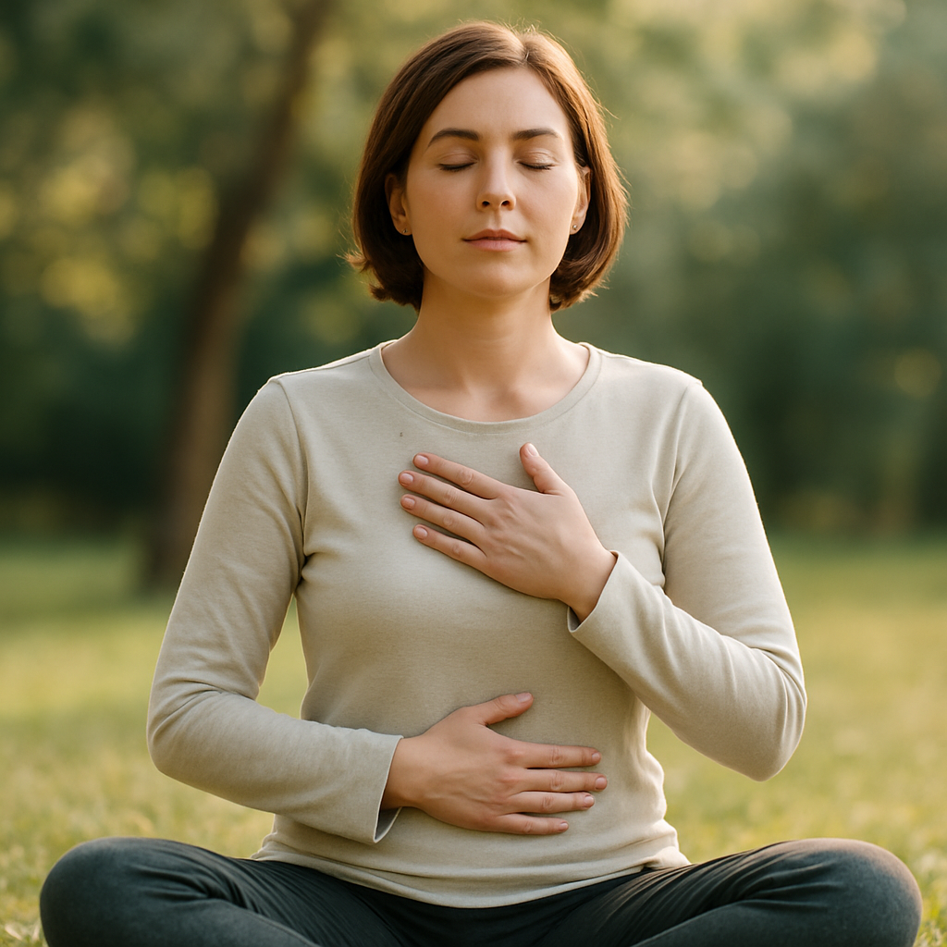
Die tiefe
Bauchatmung
Die Basis aller Atemtechniken. Durch die Nase ein, durch die Nase aus.
Ohne die Einatmung durch die Nase, erreichst du die tiefe Bauchatmung nicht. Beides gehört zusammen.
Wichtig ist die Bewegung des Bauches, des Zwerchfells, das durch tiefe Atemzüge durch die Nase erreicht wird.

Slide 8

Wellenatmung: Anleitung und Vorteile
Wichtig ist die Bewegung des Zwerchfells. Nach unten und nach oben.
Dein Atem bewegt sich wie eine Welle durch deinen Körper: Erst füllt er den Bauch, dann hebt er die Brust. Beim Ausatmen sinkt die Brust wieder und der Bauch zieht sich sanft zurück.

Slide 9

Summatmung: Anleitung und Vorteile
Einfache Atemtechnik, die durch Vibration den Vagusnerv aktiviert und zu schöner Entspannung führt.
Es gibt verschiedene Techniken, bei denen man atmet und summt. Beispielsweise einfach ein Lied summen. Oder die Bienenatmung aus dem Yoga (Bhramari Pranayama).

Slide 10

Tipps
Übung
Raum
Geduld
Hoffnung
Tägliche Praxis fördert die Wirkung der Atemtechniken
Finde einen ruhigen Platz für dich selbst und deine Atemarbeit
Geduld ist entscheidend, ein schmerzfreies Leben möglich
Mit jedem Atemzug findest du neue Hoffnung genau darauf

Slide 11
Breathwork wirkt
85%
93%
12 Monate
Anwender verspürren eine echte Verbesserung Ihrer Lebensqualität
Regelmäßigen Anwender sind sehr zufrieden mit den Ergebnissen
Nachhaltige Langzeitwirkungen der Atemtechniken

Slide 12

Schluss-folgerung
Die hier vorgestellten Atemtechniken können eine starke Hilfe im Umgang mit chronischen Schmerzen sein. Diese Präsentation soll Dich motivieren, sie auszuprobieren und regelmäßig anzuwenden, um Deine Lebensqualität spürbar zu stärken.

Slide 13

Referenzen
Weiterführende Literatur zum Thema Chronische Schmerzen (nicht spezifisch zum Thema Atemtechniken):
Prof. Dr. Ingo Froböse: Die Stimme unseres Körpers
Dr. Daniel G. Amen: Das glückliche Gehirn
Samira Pereschkian/Prof. Dr. Nossrat Peseschkian: Der Schmerz und seine Komplizen
YouTube-Podcast: Prof. Andrew Huberman (nur in Englisch)

Slide 14

Kontaktinformationen
BREATHMARK - Evidenzbasiertes Atemtraining für alle Fälle
Atemkurse. Minikurse. Workshops. Seminare. Einzelarbeit.
Nach der JAZZ-Methode
www.breathmark.de
Hamburg, April 2026
Email
Soziale Medien
Telefon
hallo@breathmark.de
@breathmark.de
0049 176 211 701 07

